Slide 1


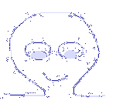

Dlaczego wierzymy w religie i teorie spiskowe?
Włodzisław Duch
Katedra Informatyki Stosowanej Uniwersytet Mikołaja Kopernika, Toruń
Google: W. Duch
Mózg-umysł-religia, UJ 1-2.03.2014

Slide 2

O czym to będzie
O co chodzi?
Genetyczny i neuronalny determinizm.
Przykłady magicznego myślenie w naszych czasach.
Memy i teorie spiskowe.
Dlaczego ten typ już tak ma?
Jak sieć neuronowa staje się memoidem.

Slide 3
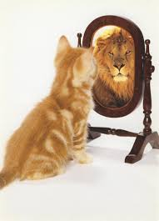
Doprecyzowanie tematu
Magia, czary – ogół wierzeń i praktyk opartych na przekonaniu o istnieniu sił nadprzyrodzonych, które można opanować za pomocą odpowiednich zaklęć i określonych czynności (encyklopedia PWN).
Zjawiska nadprzyrodzone: niemożliwe do wytłumaczenia w sposób naukowy, niezgodne z prawami natury.
Teorie spiskowe, spiskowe teorie dziejów: przekonanie o logicznym wytłumaczeniu faktów w oparciu o ukryte (często fantastyczne) mechanizmy działania świata.
Ogólnie: poglądy na świat mocno odbiegające od racjonalnych.
Contaminated mindware (David Perkins), czyli skażona maszyneria umysłu, błędne reakcje, reguły i procedury pamięci.
Pojęcie mindware pojawia się też jako zbiór umiejętności potrzebnych do poruszania się w cyfrowej rzeczywistości, grach, działaniach artystycznych.
http://www.mindware.wspa.pl/, http://www.mindware.art.pl/

Slide 4
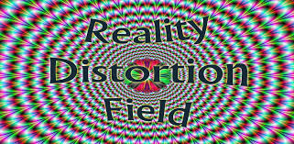
Reality Distortion Field (RDF): pojęcie z serialu Star Trek, stosowane do opisania zdolności takich ludzi jak Steve Jobs, by przekonać siebie i innych do dowolnej rzeczy, stwarzając iluzoryczne wyobrażenia dzięki brawurze, charyzmie, osobistemu urokowi, wytrwałości, metaforom i hiperbolom zniekształcającym poczucie proporcji.
Wszyscy trochę cierpimy z powodu RDF, ale niektórzy znacznie bardziej …
Racjonalne decyzje nie oznaczają decyzji czysto logicznych, często intuicyjne emocjonalne decyzje są dla nas najbardziej korzystne!

Slide 5
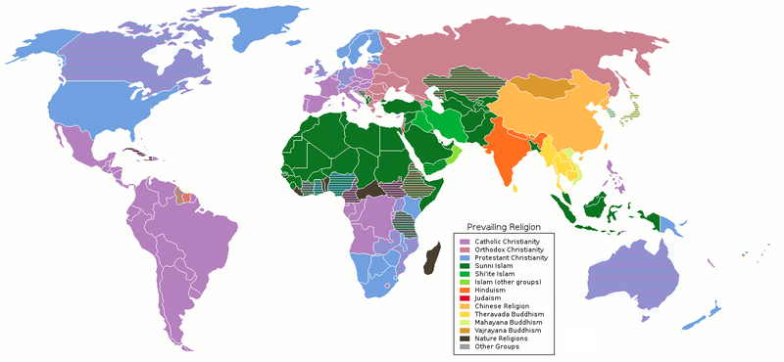
Wizje natury ludzkiej
Sposób, w jaki człowiek rozumie siebie, zmienia się w czasie, przestrzeni, jest odmienny w rożnych subkulturach – historyczna socjologia kognitywna?
Świat jest wielki i nie ma na nim niczego takiego, czego by nie było.
Kultura, obyczaje, religie pomagały regulować zachowania społeczne.

Slide 6
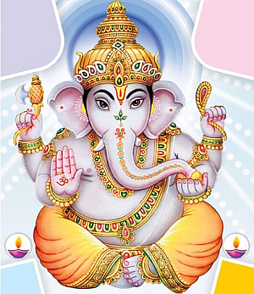
Obraz świata
Jak formuje się nasz obraz świata?
Wrodzone predyspozycje by widzieć świat w określony sposób, doszukiwać się wzorców, przyczyn, pamiętać korelacje, przypisywać im znaczenie.
Własne obserwacje, internalizacja możliwości działania, wnioskowanie i interpretacje niepełnej informacji.
Wiara w to, co nam powiedziano: warto słuchać dorosłych, ale co jest prawdą a co fantazją, dlaczego i kiedy przestajemy wierzyć w bajki?
Kultura, bajki, mity, religie => mózgi skłonne do irracjonalnych wierzeń.
Wymuszanie konformizmu społecznego przez dobre przykłady i ograniczanie wolności wyboru na rzecz wartości społecznie pożądanych, personifikacje cnót (arete, bodhisatwa, święci), wiara w karmę i sąd ostateczny.
Konieczna jest równowaga między indywidualizmem i konformizmem, to część dylematu stabilności i plastyczności widocznego na każdym poziomie.

Slide 7
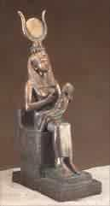
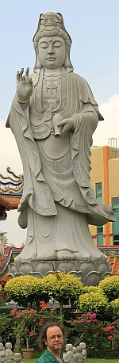
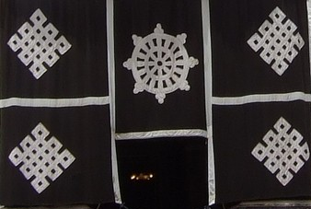
Tysiące lat stabilności!
Na wyobrażenia o naturze ludzkiej silny wpływ mają religie. Tłumacząc jaki jest świat stabilizują systemy społeczne.
Mity i religie gwarantowały dużą stabilność, ale brak plastyczności, brak zdolności do adaptacji, przyczynił się do upadku kultur.
Kompromis stabilność-plastyczność: od neuronów po społeczeństwa. Tell me cause I wanna know. Should I stay or should I go?
Starożytne, wymarłe religie miały silny wpływ na współczesne. Każde złożone zjawisko ma proste wyjaśnienie i jest ono błędne!
Raz powstałe intuicyjne pojęcia trudno jest odrzucić. Dlatego nadal istnieje Towarzystwo Płaskiej Ziemi!

Slide 8
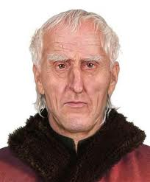
Kopernik i jego wizja
Jak wyglądał świat w oczach Kopernika?
Jako w niebie tak i na ziemi: „na tronie królewskim zasiada Słońce”, rządzi planetami wokół niego.
Motywacja Kopernika: ruchy planet powinny być doskonałe, czyli godne niebios, a więc kołowe i jednostajne.
"Postrzegamy bezruch jako bardziej szlachetny i boski niż zmienność i niestabilność, bardziej odpowiednia dla Ziemi, niż dla Wszechświata".
System Kopernika okazał się próżnio-centryczny: Słońce wypadało nie w środku okręgu, a o 3 średnice z boku! Filozoficznie nie do przyjęcia.
Brak paralaksy oznacza, że Kosmos musi być WIELKI … Wielki, pusty, zimny, bez absolutnego punktu odniesienia, nie na naszą miarę i potrzeby
Upadł spójny obraz świata, jedność porządku moralnego, społecznego, matematyki, astrologii i astronomii, utracono sens (A. Koestler, Lunatycy).
Trochę jednak przetrwał w magiczno-religijnych wyobrażeniach świata.

Slide 9
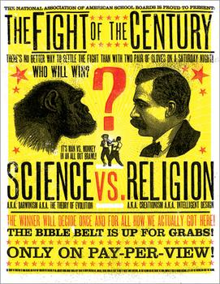
Teologia i nauka
Andrew Dickinson White, History of the Warfare of Science with Theology in Christendom, wyd. 1895.
A.D. White, prezydent Am. Tow. Historycznego i Cornell Univ: … Science will go hand in hand with Religion …
Książka opisuje rozwój nauki w starciu z tradycją opartą na interpretacjach Pisma Świętego w wielu obszarach nauki: astronomii, antropologii, biologii, ekonomii, fizyki, hermeneutyki, historii, geografii, geologii, lingwistyki, medycyny, meteorologii, socjologii, zoologii …
Dla teologów to lektura obowiązkowa! Ostrożnie, nie bądźcie tacy pewni! Wnioskowanie na podstawie starożytnych tekstów zawsze było błędne.
Tradycyjne myślenie na temat natury ludzkiej nie uległo większej zmianie od czasów antycznych i średniowiecza, opierając się na głęboko zakorzenionych iluzjach popartych naiwną introspekcją.
Co naprawdę warunkuje nasze myślenie?

Slide 10

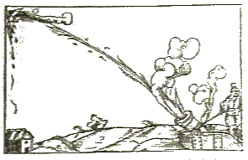
Duch i dusza
Czym różni się martwe zwierzę od żywego? Najprościej: bo uciekła z niego dusza. Chory? Wstąpił w niego demon!
Arystoteles: rzeczy nie ruszają się same, bez poruszyciela. Ruch to życie.
Do czasów Newtona wierzono, że regularny ruch jest oznaką inteligencji, więc planety i gwiazdy muszą być popychane przez duchy.
Człowieka chorego należy związać, by nie uciekła z niego dusza.
Pojęcia „ducha” i „duszy” dawały pozory zrozumienia w średniowieczu, ale nie da się obecnie przypisać im żadnej z funkcji, które były pierwotną przyczyną ich wprowadzenia. Podobnie jak cieplik i różne etery, odeszły do lamusa.
W. Duch, „Duch i dusza, czyli prehistoria kognitywistyki”. Kognitywistyka i Media w Edukacji 1, 7-38, 1999.

Slide 11
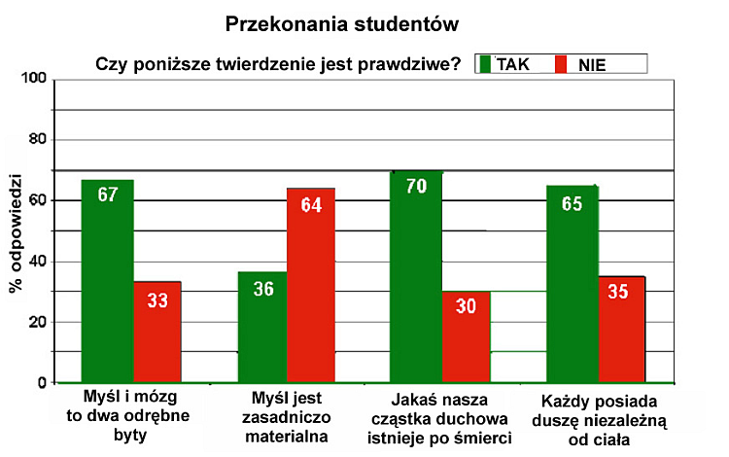
Wiara w duszę
Ankieta 250 studentów z Uniwersytetu w Edynburgu; ankieta w Liege (Belgia) dla 1858 osób ma odwrotne proporcje.
Za: Demertzi i inn, Ann. N.Y. Acad. Sci.1157:1–9 (2009); (napisy J. Vetulani).

Slide 12
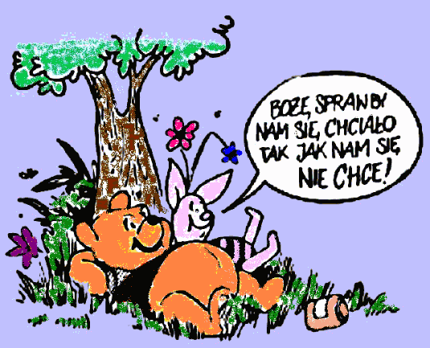

Slide 13
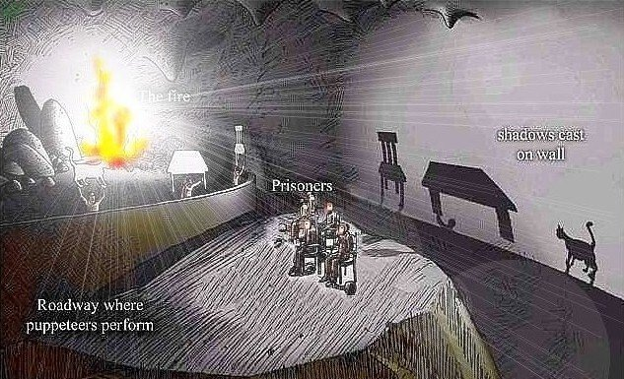
Wszystko, czego możemy doświadczyć, to cienie rzeczywistości tworzone przez nasze mózgi. Odczuwam tylko zmiany w swoim mózgu.

Slide 14

To umysł się porusza …
Bodidharma, I Patriarcha Chan (7 wiek): Umysł, który jest naszą prawdziwą naturą … reagując na okoliczności przekształca się w mentalne zdarzenia.
Chiński tekst tradycji Chan (początek 13 wieku):
Szósty Patriarcha Hui-Neng przybył do świątyni. Wiatr trzepotał świątynną chorągwią. Dwaj mnisi spierali się o to. Jeden mówił, że wiatr się porusza. Drugi mówił, że chorągiew się porusza. Daremnie przekonywali się nawzajem.
Patriarcha powiedział: To nie wiatr. To nie chorągiew. To wasz umysł jest tym, co się porusza.

Slide 15
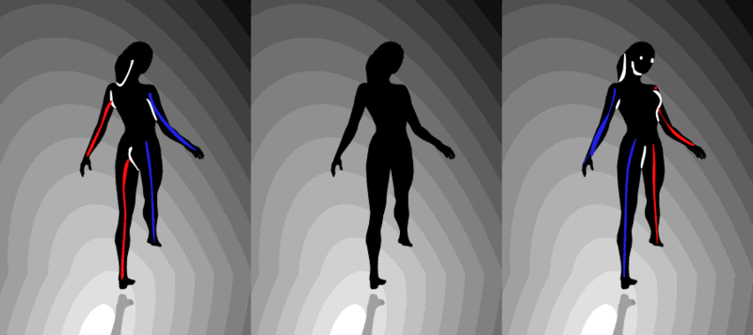
Świat to twór naszej wyobraźni …
Chociaż część tego, co postrzegamy dochodzi przez zmysły od obiektów znajdujących się przed nami, inna część (a może to być większa część) zawsze pochodzi z naszej własnej głowy.
William James, The Principles of Psychology, 1890

Slide 16
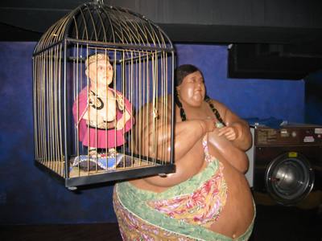

Genetyczny determinizm
Każdy myśli tak, jak pozwala mu na to jego mózg.
Genetyczny determinizm: o ogólnym kształcie naszych mózgów decydują geny, mamy ogromne zróżnicowanie, od całkowitego lub częściowego bezmózgowia, wynicowania mózgu i małogłowia po normalne mózgi.
Ludzie mają bardzo zróżnicowane możliwości poznawcze i afektywne, zależnie od swoich mózgów, wariantów genów odpowiedzialnych za budowę mózgu, np. COMT, DARPP-32, DRD2 dla receptorów dopaminy (nagroda).
Religijność bliźniaków zależy od białka VMAT2 (transport neurotransmiterów).
Ograniczenia poznawcze: niewielka pojemność pamięci roboczej, wyobraźnia przestrzenna w 3 wymiarach, ograniczona szybkości skojarzeń.
Natura eksperymentuje, gdyż przyszłość jest niepewna: zmienne są cechy fizyczne jak i psychiczne: od skrajnego altruizmu do egoizmu i psychopatii.
Święty i psychopata to dwa ogony gaussowskiego rozkładu.
Wniosek: zło i dobro w człowieku to nieodłączne cechy ewolucji.

Slide 17

Erozja: jak działa mózg?
Dialog króla Milindy z buddyjskim mędrcem Nagaseną sprzed 1600 lat. W odpowiedzi na pytanie „Skąd się biorą skłonności” Nagasena odpowiada: – Kiedy pada deszcz, dokąd płynie woda? – Będzie płynąć po pochyłościach gruntu. – A gdyby deszcz spadł ponownie, dokąd by płynęła woda? – Płynęłaby w tym samym kierunku, co pierwsza woda.
Uczymy się nowych rzeczy w oparciu o posiadaną wiedzę.
Wnioski: Żeby szukać, trzeba najpierw znaleźć. Kolejność uczenia ma znaczenie, najpierw nauka, potem filozofia czy teologia!
Notes:
Woda była jednym z ulubionych tematów merców starozytnych, strumień myśli jest jak płynący szybko strumień wody.

Slide 18
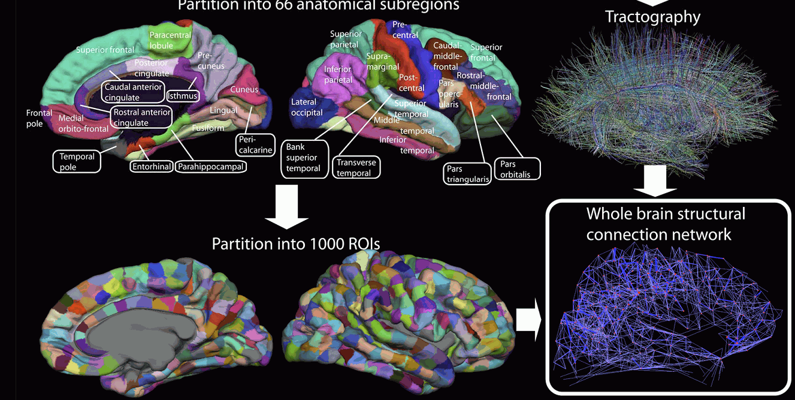
Konektom
Cel: 1000 regionów, których aktywacja pozwoli scharakteryzować stan mózgu.
Pojęcie = kwazistabilny stan, można częściowo opisać przez jego sąsiedztwo, relacje z innymi pojęciami, synonimami, antonimami.

Slide 19
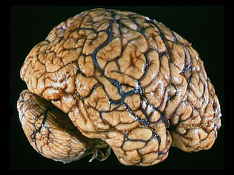
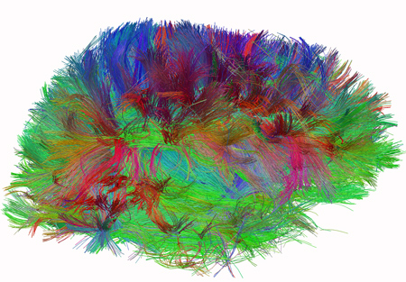
Włochate mózgi
Podstawa teorii asocjacyjnego uczenia się: neurony, które są jednocześnie aktywne, wzmacniają swoje połączenia.
To słynna reguła Donalda Hebba (1949) i Carla Wernicke (1900).
Neuronalny determinizm: wynik doświadczeń życiowych, wychowania, prania mózgu; nie możemy myśleć inaczej, niż pozwala na to aktywność neuronalna.
Niebezpiecznie jest zaczynać od antycznych koncepcji, pozostawia to trwałe ślady w sposobie myślenia, argumenty naukowe wówczas nie przekonają.

Slide 20
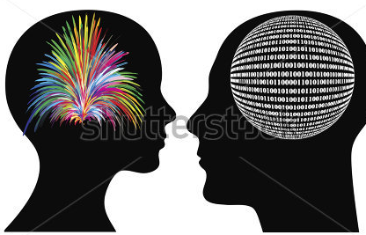

Neuronalny determinizm
Geny określają charakter, predyspozycje, zdolności, ale nie konkretne decyzje.
Wszystkie przeżycia wynikają z powstania specyficznego stanu mózgu.
Jakie stany mentalne/neuronalne są nam dostępne?
Neuronalny determinizm: nie możemy myśleć inaczej, niż pozwala na to aktywność neuronalna, która jest ukształtowana przez indywidualne doświadczenia życiowe, wychowanie, kulturę, religię.
Czy jesteśmy odpowiedzialni za swoje myśli, spontanicznie się pojawiające?
Wiele czynników wpływa na powstawanie myśli i podejmowania decyzji: nieprzewidywalna sytuacja zewnętrzna stwarzająca unikalny i niepowtarzalny kontekst, plastyczność mózgu i zmiany w ekspresji genów na skutek indywidualnych przeżyć, a także cała indywidualna historia danej osoby określająca dostępne stany mózgu.
Nie są to procesy przewidywalne, ale możemy nauczyć się sceptycznej weryfikacji tego, co nam spontanicznie przychodzi do głowy.

Slide 21
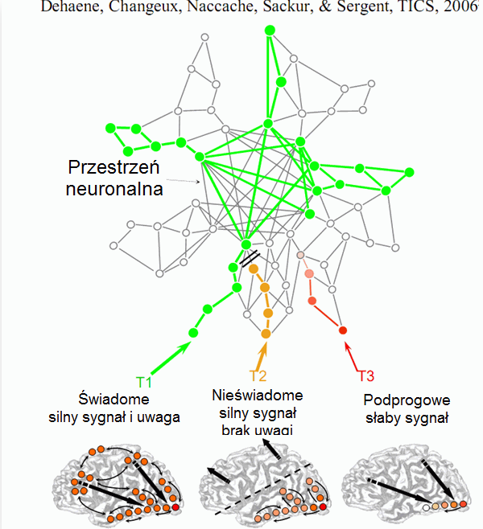
Świadomość i przestrzeń neuronalna
Aktywność kory zmysłowej pozwala na powstawanie wrażeń, a kory skojarzeniowej świadomości i myśli, dzięki wewnętrznej interpretacji stanów całego mózgu – nie ma podzbiorów „neuronalnych korelatów” (NCC).

Slide 22
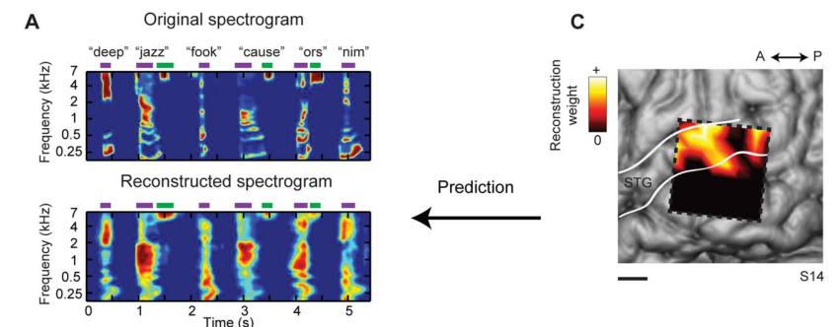
Myśl: czas, częstość, miejsce, energia
Pasley et al. Reconstructing Speech from Human Auditory Cortex
PLOS Biology 2012
Notes:
Spectrogram reconstruction. (A) Top: spectrogram of six isolated words (deep, jazz, cause) and pseudowords (fook, ors, nim) presented
aurally to an individual participant. Bottom: spectrogram-based reconstruction of the same speech segment, linearly decoded from a set of
electrodes. Purple and green bars denote vowels and fricative consonants, respectively, and the spectrogram is normalized within each frequency
channel for display. (B) Single trial high gamma band power (70–150 Hz, gray curves) induced by the speech segment in (A). Recordings are from four
different STG sites used in the reconstruction. The high gamma response at each site is z-scored and plotted in standard deviation (SD) units. Right
panel: frequency tuning curves (dark black) for each of the four electrode sites, sorted by peak frequency and normalized by maximum amplitude.
Red bars overlay each peak frequency and indicate SEM of the parameter estimate. Frequency tuning was computed from spectro-temporal receptive
fields (STRFs) measured at each individual electrode site. Tuning curves exhibit a range of functional forms including multiple frequency peaks
(Figures S1B and S2B). (C) The anatomical distribution of fitted weights in the reconstruction model. Dashed box denotes the extent of the electrode
grid (shown in Figure 1). Weight magnitudes are averaged over all time lags and spectrogram frequencies and spatially smoothed for display.
Nonzero weights are largely focal to STG electrode sites. Scale bar is 10 mm.
doi:10.1371/journal.pbio.1001251.g002

Slide 23
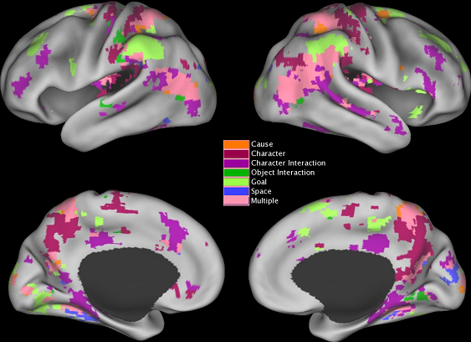
Segmentacja doświadczenia
Świat naszych przeżyć jest sekwencją scen, stany przejściowe nie są postrzegane (J.M. Zacks, N.K. Speer et al. The brain’s cutting-room floor: segmentation of narrative cinema. Frontiers in human neuroscience, 2010).
Automatyczna segmentacja doświadczenia to podstawa percepcji, ułatwiająca planowanie, zapamię- tywanie, łączenie informacji.
Przejścia pomiędzy segmentami wynikają z obserwacji istotnych zmian sytuacji, pojawienia się postaci, ich interakcji, miejsca, celów, jak na filmie.

Slide 24
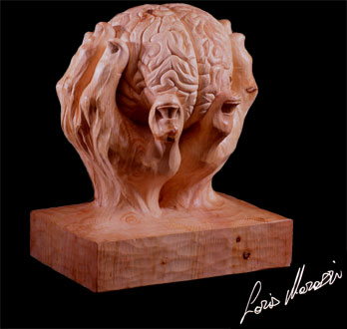
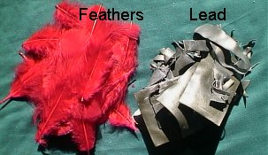
Intuicje
Nie porzucamy dziecinnych wyobrażeń całkowicie, zostają po nich ślady wpływające na nasze myślenie. Świat jest zbyt skomplikowany.
Każdy wie, że ciężkie obiekty spadają szybciej niż lekkie … nie pomoże tu lekcja fizyki, to głęboko zakorzenione przekonanie oparte na obserwacjach.
Kilo ołowiu jest cięższe niż kilo pierza i nie ma na to rady.
Nauka zbytnio upraszcza: jakie jest prawdopodobieństwo tego, że po dziesięciu orzełkach znowu będzie orzełek?
Intuicyjne myślenie jest generalizacją obserwacji opartych na strukturze sieci neuronowych wyrzeźbionych w dzieciństwie. Uczenie się to rzeźbienie mózgu!

Slide 25
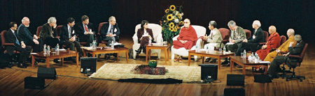

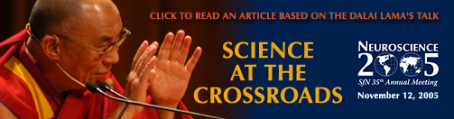
Medytacja i emocje
“Investigating the Mind” MIT- Cambridge, MA (2003)
“The Science and Clinical Application of Meditation” SFN-Washington (2005). Regulacja emocji, inteligencja emocjonalna, wymaga treningu – kto to potrafi?

Slide 26
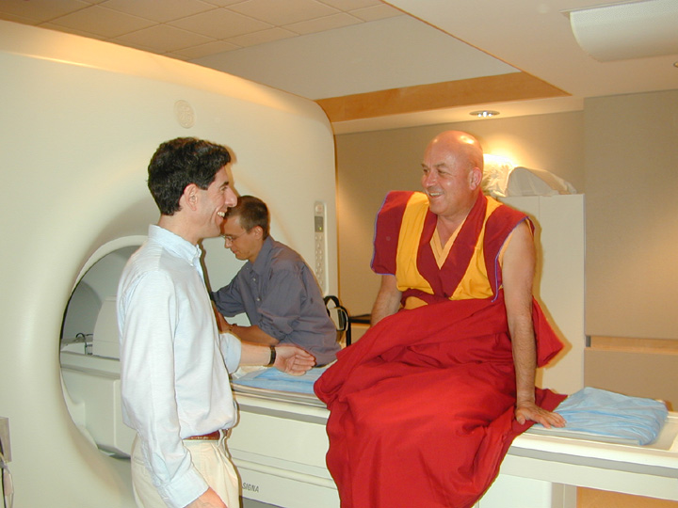
Mnich w skanerze
Matthieu Ricard, W obronie szczęścia (2005).
Szczęścia można się nauczyć!
Regulacja woli i emocji jest jedną z istotnych składowych tego procesu. Jak kultura i religie w tym pomagały?
Jak rozwinąć zdolności do autorefleksji i „zarządzania sobą”, rozumienia stanu swojego mózgu?
Jak możemy wesprzeć takie procesy w naszym laboratorium neurokognitywnym?
Richard Davison i Matthieu Ricard
Brain Imaging Laboratory, University of Wisconsin-Madison

Slide 27
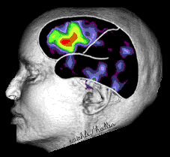
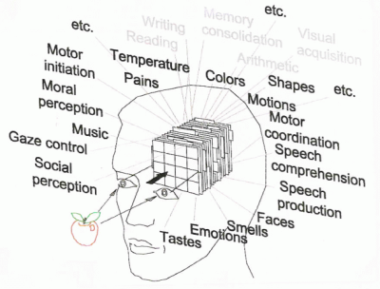
Geometryczny model umysłu
Obiektywne ⬄ Subiektywne.
Mózg ⬄ psychika.
Neurodynamika opisuje zmieniający się stan mózgu, aktywność neuronów, mierzoną za pomocą EEG, MEG, NIRS-OT, PET, fMRI …
Jak opisać stan umysłu?
Trzeba zdefiniować przestrzeń której wymiary mają subiektywną interpretację: percepcja, emocje, wola, działanie …
Stan umysłu można wówczas opisać jako obiekt w przestrzeni psychologicznej.
Neurofenomenologia: transformacja z przestrzeni aktywacji do przestrzeni psychologicznych jest w prostych przypadkach możliwa.

Slide 28
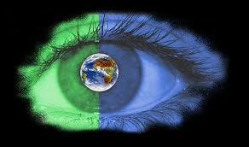
Słaby wpływ nauki
Wszystko, czego możemy doświadczyć, to cienie rzeczywistości tworzone przez nasze mózgi.
Co jest tworem mojego mózgu a co nim nie jest? Od solipsyzmu do naiwnego realizmu, od panpsychizmu do zaprzeczania świadomości.
Dzieci patrzą egocentrycznie przypisując wszystkiemu cel i funkcję.
Magiczne rytuały dają realne efekty psychologiczne (placebo, nocebo).
Łatwo jest uznać przypadkowe korelacje za związki przyczynowe.
Religie i teorie spiskowe nadają światu sens, stwarzają iluzję zrozumienia.
Wiem, bo mam silne skojarzenia, nie muszę zmieniać swojego mózgu, wiele myśleć i się uczyć – oszczędzam energię!
Nauka to systematyczne tworzenie hipotez i weryfikacja empiryczna, ale to nie zgadza się z intuicjami z wczesnego dzieciństwa, podtrzymywanymi przez religię i kulturę – puste atomy? Zmienne gatunki? Naiwne intuicje dominują i przyczyniają się do popularności homeopatii czy wiary w zmory.
Bloom, Weisberg, Childhood origins of adult resistance to science, Science 2007

Slide 29
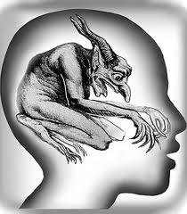

Statystyki w USA
41% nie wątpi w istnienie czarownic, a tylko 12% uznaje w pełni ewolucyjne wyjaśnienie pochodzenia życia. To się nie zmieniło przez 20 lat.
Gallup 2005, % ludzi w USA wierzących/nie w nadprzyrodzone zjawiska:
55|26 uzdrowicieli,
42|44 opętanie przez diabła,
41|32 postrzeganie pozazmysłowe,
37|46 nawiedzone domy, duchy,
31|42 telepatię,
26|50 jasnowidzenie,
25|55 astrologię,
21|66 istnienie czarownic,
20|59 reinkarnację.
50% dorosłych w USA nie potrafi przeczytać książki na poziomie 8 klasy.
Plastyczność mózgu: utrwalają się rzeczy istotne, eliminowane są ewolucyjnie szkodliwe, reszta zalega w mózgu i prowadzi do irracjonalnych zachowań. Młodsze pokolenie oglądało wiele filmów o nadprzyrodzonych zjawiskach, nawiedzonych domach, aniołach, ma większe skłonności by w to wierzyć.
Notes:
http://www.statisticbrain.com/reading-statistics/

Slide 30
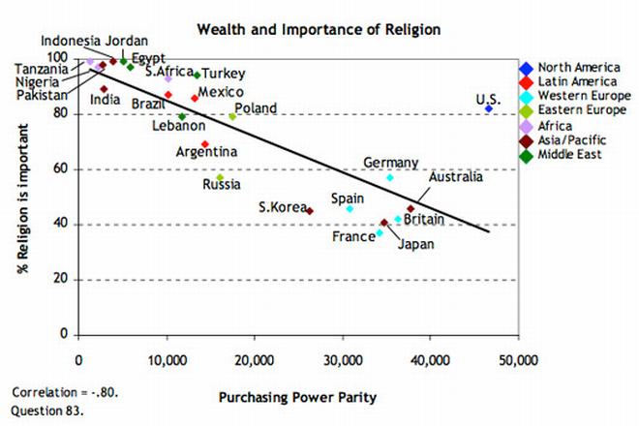
Religia i ekonomia
Byt kształtuje świadomość: jest wyraźna korelacja między dochodami, bezpieczeństwem i religijnością. USA to kraj bogaty, ale to jedyny kraj rozwinięty bez ubezpieczeń zdrowotnych, więc zostaje im wiara w magię ...

Slide 31
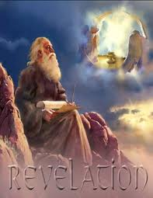
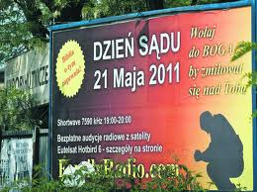
Wizje końca świata
Cuda, wiara w magiczną moc, liczne tajemnice, proroctwa, objawienia, znaki, opatrzność, etc ...
Rok 2000: zbliża się koniec świata, wielu amerykanów wykopało schrony, wykupiło konserwy i karabiny.
Ostatni duży koniec świata był 21.10.2011, potem 2012.
Wies to co widzis i widzis to co wies! (góralka z Zakopanego).
Mechanizm widzenia wymaga skupienia uwagi, a ta sterowana jest przez oczekiwania, np. końca świata.
Widzenia nie świadczą o tym, że coś się naprawdę zdarzyło ... mają je nie tylko schizofrenicy (1% populacji), czy ludzie pod wpływem. Np. syndrom Charlesa Bonneta: ok. 10% niedowidzących osób w starszym wieku ma halucynacje wzrokowe. Widzi mózg, a nie oko!
Brakuje objawień racjonalnych, dotyczących rzeczy prostych a istotnych, zmniejszających ludzkie cierpienie: mycia rąk czy gotowania wody.

Slide 32
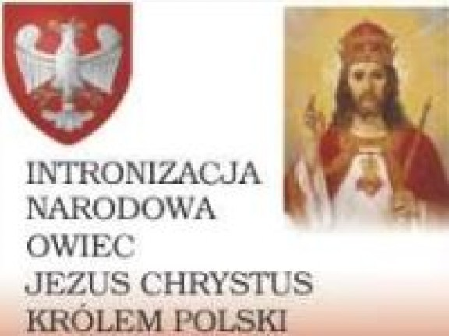
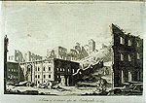
Magiczna ochrona
18.12.2006: grupa posłów złożyła na ręce Marszałka Sejmu projekt i uzasadnieniem uchwały w sprawie nadania Jezusowi Chrystusowi tytułu: Jezus Król Polski. Koniec świata jest blisko, a warunkiem ocalenia kraju, według posłannictwa S.B. Rozalii Celakówny, jest ogólnonarodowa intronizacja dokonana przez władze duchowne i świeckie.
23.11.2013: w Goleniowie burmistrz Robert Krupowicz zawierzył siebie, swoją rodzinę i mieszkańców swojej gminy Jezusowi Chrystusowi Królowi. Proboszcz: „Ta ziemia mogła być kiedyś przeklęta albo przez kogoś oddana diabłu.”
Czy ceremonie religijne dają wyznawcom jakąś magiczną ochronę?
1.11.1755, Wszystkich Świętych, o godzinie 9.40 rano trzęsienie ziemi i tsunami zrujnowało Lizbonę i większą część południowego wybrzeża Portugalii.
Na 275 tysięcy mieszkańców zginęło około 90 tys., większość to wierni modlący się w kościołach, które w 80% się zawaliły, za to przetrwała dzielnica burdeli.
Wolter: Poème sur le désastre de Lisbonne, pytał:
Czy w pobożnej Lizbonie było więcej zepsucia niż w rozpustnym Paryżu?

Slide 33
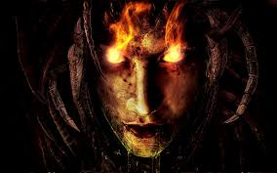

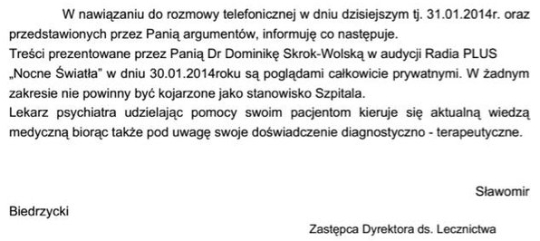
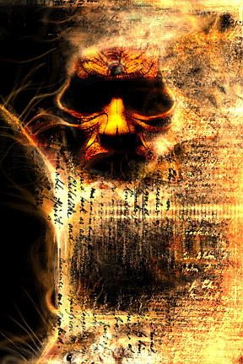
Demony są w nas!
Styczeń 2014: Dr Dominika Skrok-Wolska, psychiatra z prywatną praktyką pracująca w szpitalu psychiatrycznym w Świeciu, w audycji w Radiu Puls opowiada, że takie choroby jak: depresja, stany psychotyczne, schizofrenia, choroba dwubiegunowa, uzależnienia i zaburzenia kompulsywno - obsesyjne, są spowodowane przez … działanie demonów!.

Slide 34
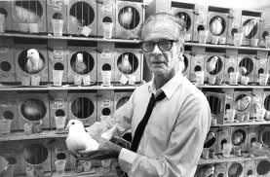
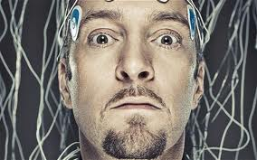
Magiczne rytuały
B.F. Skinner był swego czasu najbardziej znanym amerykańskim uczonym. W klatce automatycznie dozowano ziarno głodnym gołębiom w przypadkowych odstępach czasu. Gołębie skojarzyły pojawienie się pożywienia z wykonywaną w danym momencie czynnością i powtarzały ją w „rytualny sposób” w nadziei na więcej.
Derren Brown, brytyjski psycholog, powtórzył to doświadczenie z ludźmi, pokazując jak doszukują się wzorców w przypadkowych zmianach: Trick or Treat, Series 2 Episode 6 - Part 1 http://www.youtube.com/watch?v=IDi2NlsA4nI
Uczestnicy eksperymentu mieli spowodować otwarcie drzwi, za którymi leżało 150.000 funtów. W tym celu musieli zdobyć 100 punktów ale nie wiedzieli za co je dostają, więc wykonywali przypadkowe czynności. Licznik dodawał im punkty w sposób całkowicie przypadkowy, ale ludzie tworzyli sobie teorie i uznawali za przyczynę zdobywania punktów przypadkowe korelacje. Nikt nie dostrzegł nad drzwiami dużego napisu: drzwi są otwarte!

Slide 35

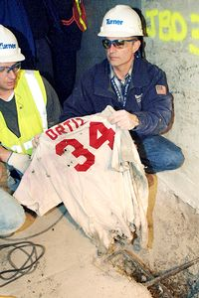
Magia na stadionach
Budowa nowego stadionu baseballu w Nowym Jorku dla drużyny Yankee została przeklęta!
Kibic konkurencyjnej drużyny The Boston Red Sox wrzucił w betonowe fundamenty koszulkę zawodnika Davida Ortiza, która miała przynieść drużynie Yankee pecha.
Sprawa wyszła na jaw przed pierwszym meczem. Przez 5 godzin rozbijano beton zanim nie dokopano się do pechowej koszulki. Potem sprzedano ją za 175.100 $ na aukcji, a było 282 chętnych.
Hutson M, The 7 Laws of Magical Thinking: How Irrational Beliefs Keep Us Happy, Healthy, and Sane. Hudson Street Press 2012.
U skoczków narciarskich decydują dziurawe skarpetki. U polityków często dominuje magiczne myślenie.

Slide 36
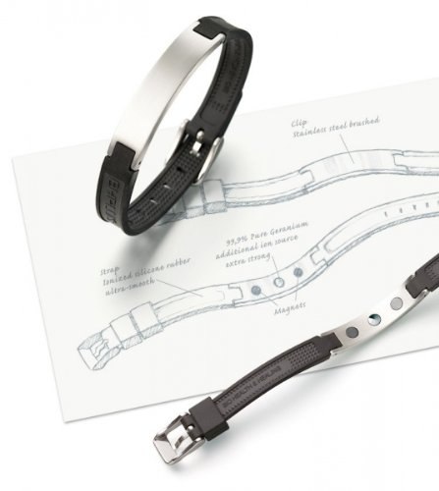
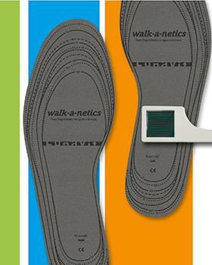

Magiczne gadżety
Lunavit sprzedaje magiczne gadżety w samolotach Luthansy i przez Amazon.
Lunavit sprzedaje magiczne bransoletki, wkładki do butów i energetyzujące pałeczki.
Lunavit® "Pure" exclusive Power Magnetic Germanium Bracelet. Energized in Germany with SM 17, negative ionized including strong magnets with 99.99% pure stone GE32 Germanium.
Over 1200 negative ions per cbm.
Far-infrared reflectivity of 92.5%.
NOT „Made in China”, Sold by best-service24, German Company.

Slide 37
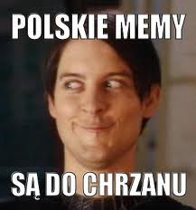
Memy i neurony
Memy to granule informacji, a więc odpowiadają im wzorce aktywacji mózgu, struktury istniejące tylko krótko, chwilowo, aktualizujące potencjalne stany mózgu w wyniku pobudzenia (neurodynamiki) substratu, jakim jest mózg, Wibracje tworzą złożone struktury, badane przez cymatykę.
Memy: atraktory neurodynamiki sieci neuronów (i innych struktur) mózgu.
Teoria memów (Dawkins, 1976) jak i teoria ewolucji są szczególnymi przypadkami teorii procesów twórczych D.T. Campbella (1960). Twórcze procesy wymagają wyobraźni, opartej na ślepych (z punktu widzenia celu) kombinacjach elementów (blind-variation), oraz selekcji interesujących (przydatnych) kombinacji (selective-retention), stąd nazwa BVSR tej teorii.
Mózgi dają przestrzeń neuronalną, w której możliwa jest ślepa wariancja, doświadczenie narzuca na ślepe kombinacje strukturę probabilistyczna, nie jest to wiec przypadkowe szukanie, ale oparte na memach.
A. McNamara, “Can we measure memes?”, Frontiers in Evolutionary Neuroscience 3,doi:10.3389/fnevo.2011.00001
Notes:
http://www.youtube.com/watch?feature=player_embedded&v=GFn-ixX9edg Dawkins spreading memes and playing EWI

Slide 38
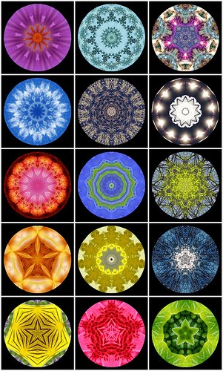
Cymatyka
Chladni “Die Akustic” (1802)
Oscyliony, zlokalizowane stacjonarne wibracje, podobne do solitonów, odkryto w substratach dyssypatywnych, np. w przypadku dźwięku wprawiającego w wibracje złożone płyny, w których tworzą się złożone i względnie stabilne struktury. http://www.cymatics.org/
Szybkie oscylacje w mózgu tworzą znacznie bardziej złożone struktury widoczne w QEEE, zależnie od zewnętrznych/wewnętrznych wibracji (bodźców).
Myśl = aktywacja złożonej materii, zależna od substratu. Cymatyka obrazuje wibracje w złożonych substratach (film lok.).
Notes:
http://www.ted.com/talks/lang/en/evan_grant_cymatics.html

Slide 39
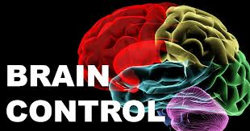
Spiski …
W różne teorie spiskowe wierzy ponad 25% ludzi. Lista takich teorii jest długa: http://en.wikipedia.org/wiki/List_of_conspiracy_theories
Teorii spiskowych nie brakuje … już jesteśmy zdalnie kontrolowani! Z księżyca! Technologie kontroli umysłu i eksperymenty na ludziach są ukrywane, systemy sztucznej inteligencji wysyłają na nas promienie … Według http://www.mindcontrol.se
Sony ma od 2000 roku patent na technologię przekazu multimedialnej informacji prosto do mózgu; szkoda tylko, że nie ma działającego urządzenia Wiązka ultradźwięków ma modulować neurony, może więc da się sterować?
Manipulacja ludźmi możliwa przez odpowiedni priming? TMS? DCS? Neuromarketing na to czeka … Wszystko co się nam zdarzyło ma wpływ na podejmowane decyzje, więc lepsze zrozumienie tych procesów może być źle wykorzystane.

Slide 40

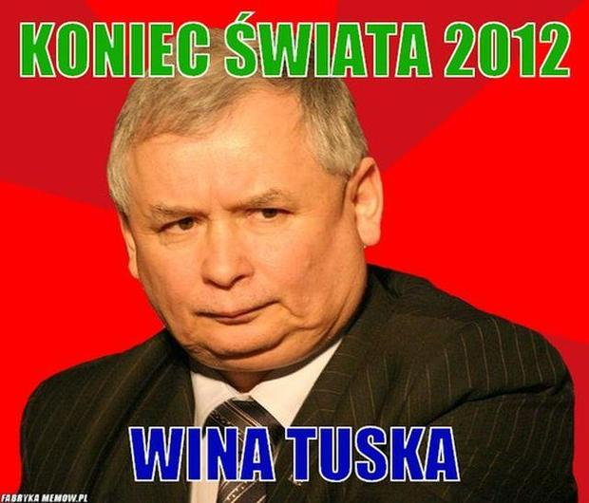

Spisek zagnieżdża się w mózgu
Emocje, niepewne sytuacje zmuszają mózg do większej neuroplastyczności by zapamiętać to co nas poruszyło.
Większa dostępność neurotransmiterów zwiększa szybkość uczenia i prawdopodobieństwo błędnej interpretacji.
Gwałtowna zmiana, traumatyczne przeżycia, zmniejszają plastyczność „zamrażając” błędne wyobrażenia.
Zapominanie szczegółów pozostawia najsilniejsze skojarzenia.
Teorie i przekonania tworzą się przez skojarzenia zbioru stanów reprezentowanych przez „migawki aktywacji mózgu”, prototypy pewnych przeżyć.
Teorie spiskowe powstają gdy z kilkoma błędnymi stanami mózgu zaczyna się kojarzyć wiele innych – to daje proste pozornie prawdziwe wyjaśnienia, oszczędza energię mózgu.
I tak powstaje oczywista oczywistość …

Slide 41
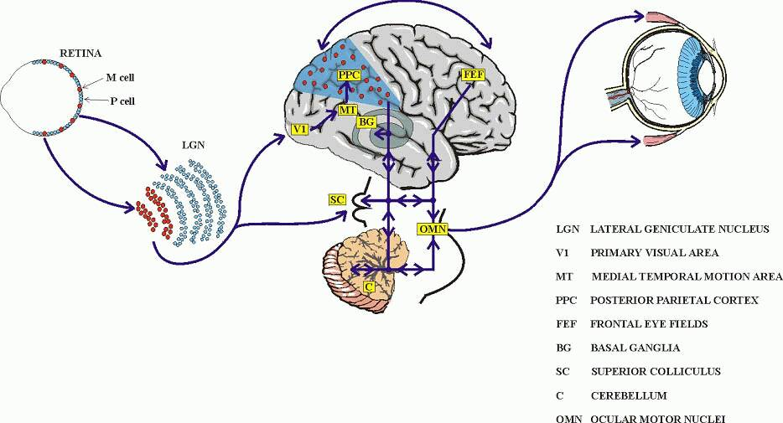
Normalne działanie mózgu, w tym doświadczenie wzrokowe, wymaga aktywacji wszystkich obszarów.

Slide 42


Slide 43


Slide 44


Mózg jako substrat
W mózgu są tylko elektryczne impulsy, a nie obrazy czy dźwięki. Musimy się wszystkiego nauczyć, nawet tego, jak unikać synestezji, jak odróżniać od siebie modalności zmysłowe, czy słyszę czy czuję dotyk?
Mózg jest substratem, w którym może powstać świat umysłu, labirynt wzajemnych aktywacji. Świadome wrażenia to cień neurodynamiki.
Filozofia i psychologia opisuje naiwne wyobrażenia oparte na sztucznych pojęciach, konstruktach nie przystających do rzeczywistości.
Czy da się opisać stany umysłu z subiektywnego punktu widzenia? E. Schwitzgabel, „Perplexities of consciousness” MIT Press 2011
Trajektorie aktywności w czasie Chwilowy stan modelu neuronowego Klastry = klasy

Slide 45

Siatka pojęciowa - zmienne bodźce
Punkt = pojęcie. Jeśli pojęcia są prawidłowo kojarzone mamy siatkę pojęciową. Dalsze demonstracje: DemoGNG: http://www.demogng.de/

Slide 46

Lekkie deformacje
Typowy obraz świata odbiega nieco od rzeczywistości.

Slide 47

Szybkie konkluzje
Za duża plastyczności zbyt szybkie „uspakajanie” systemu. Mocno zniekształcony obraz.

Slide 48

Szybkie konkluzje
Całkiem pokręcony obraz świata, duże „dziury” i proste wyjaśnienia – klastry, „zlewy”, czarne linie łączące niezwiązane ze sobą epizody. Wszystko szybko i bez wysiłku kojarzy się z Żydami, masonami, zamachami i innymi cudami.

Slide 49


Memoidy …
Czyli nosiciele memplexów, które wszystko przesłaniają …
W skrajnych przypadkach wszystko skupia się wokół jednej idei dla której warto poświęcić życie.
Co można z tym zrobić?
Pranie mózgu?

Slide 50

Długa i kręta droga …
Irracjonalne magiczne myślenie jest nieuniknione. Ten typ już tak ma … Co tu warto badać?
W jakich warunkach irracjonalne przekonania rzeczywiście pomagają?
Jak lepiej rozumieć siebie i zarządzać sobą, chronić swój umysł, regulować własne emocje, rozpoznawać u siebie irracjonalne przekonania?
Jak pewne formy zachowań, muzyki, literatury, sztuki, rozpowszechniają się przydając się do rozwoju mózgu.
Jak w przeszłości społeczeństwo regulowało zachowanie jednostek przez obyczaje, moralność, wierzenia ... jaki był ich sens (np. sens tabu)?
Jak praktyki religijne, kulturowe, edukacja wpływają na pracę mózgu.
Jak wpływać na motywacje, wartościowe cele, tworzyć dobre wzorce?
Jak aktywacja wyobraźni i odwoływanie się do wzorców wpływa na cele i zdolność do refleksji, ułatwia wybory z odroczoną nagrodą.

Slide 51

Interdyscyplinarne Centrum Nowoczesnych Technologii
Laboratorium Neurokognitywne:
1. Pracownia badań rozwoju dzieci.
2. Pracownia gier terapeutycznych
3. Pracownia badań zaburzeń świadomości i neurorehabilitacji
4. Pracownia biofeedback i neuroobrazowania.
5. Pracownia percepcji słuchowej.
Połączenie kognitywistyki, psychologii rozwojowej, neuropsychologii, metrologii (sprzęt), informatyki, analizy sygnałów i modelowania komputerowego.

Slide 52




Nasze zabawki

Slide 53

Nadmiar rozumu, brak zmysłowej wyobraźni => brak artystycznego talentu ?

Slide 54
Moje ostatnie publikacje
Memetics and Neural Models of Conspiracy Theories. 2014 IEEE World Congress on Computational Intelligence, 2014.
Komunikacja jako rezonans między mózgami, w: Współczesne oblicza komunikacji i informacji. Problemy, badania, hipotezy, 2013.
Amuzja Wyobrażeniowa , W: Neuroestetyka muzyki. 2013, str. 243-266.
WD+ K. Dobosz , Sieci neuronowe w modelowaniu chorób psychicznych, w książce : Sieci neuronowe w inżynierii biomedycznej. 2013
Brains and Education: Towards Neurocognitive Phenomics. W: "Learning while we are connected", 2013
Mind-Brain Relations, Geometric Perspective and Neurophenomenology, American Philosophical Association Newsletter 12(1), 1-7, 2012.
What can we know about ourselves and how do we know it? W: The World Without Borders - Science Without Borders. 2012, pp. 181-208.
Jak reprezentowane są pojęcia w mózgu i co z tego wynika. W: „Pojęcia. Jak reprezentujemy i kategoryzujemy świat”, red. J. Bremer, A. Chuderski, 2011
Neuronauki i natura ludzka. W: Nauki przyrodnicze a nowy ateizm, 2011

Slide 55
Magiczne myślenie - książki
Shermer M, The Believing Brain. From Ghosts & Gods to Politics & Conspiracies-How We Construct Beliefs & Reinforce Them as Truths, 2011
Hood B, SuperSense: Why We Believe in the Unbelievable. 2009.
Hutson M, The 7 Laws of Magical Thinking: How Irrational Beliefs Keep Us Happy, Healthy, and Sane. Hudson Street Press 2012.
Vyse S. Believing in Magic: The Psychology of Superstition. OUP 1997
Serban, G. The Tyranny of Magical Thinking. New York 1982.
Sutherland S, Rozum na manowcach. Dlaczego postępujemy irracjonalnie. KiW, Warszawa 1996.
Marcus G, Prowizorka w mózgu. O niedoskonałościach ludzkiego umysłu. Wyd. Smak Słowa, Sopot 2009.
Dan Ariely, Predictably irrational, The Hidden Forces That Shape Our Decisions. Harper-Collins 2008.
Foster K.R, Kokko H, The evolution of superstitious and superstition-like behaviour, Proc. R. Soc. B 7 vol. 276(1654), 31-37, 2009.

Slide 56





4 konferencje CS w 2013: Homo communicativus,
Neuromania, Neurohistory of art, wiosną 2013; Trends in interdisciplinary studies jesienią 2013 http://www.kognitywistyka.umk.pl

Slide 57


Dziękuję za synchronizację neuronów!
Google: W. Duch => referaty, prace, wykłady …

